Slide 1
Выпускная квалификационная работа бакалавра
Управление в условиях неопределённости методом прямой адаптации
Направление: 15.03.03 – Прикладная механика
Выполнил: студент гр. 3631503/70301 А. А. Хорев
Руководитель: профессор, ст. научн. сотр. Л. М. Яковис
1/16

Slide 2
Цели и задачи
Цель: Исследование работоспособности робастно-адаптивного метода управления в условиях случайного характера возмущающих воздействий
Задачи работы:
Реализовать имитационную модель технологического процесса в программной среде MATLAB-Simulink.
С помощью имитационной модели оценить потенциальную эффективность метода робастно-адаптивного управления для варианта случайных возмущений.
Разработать алгоритм поиска настроек типовых регуляторов, не зависящий от интенсивности случайных возмущений.
2/16

Slide 3
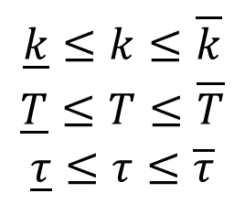
Постановка задачи управления в условиях неопределённости
Интервальная
параметрическая неопределённость
Передаточная функция объекта управления
Передаточная функция регулятора
$$H\left(p\right)=\frac{k}{Tp+1}e^{−pτ}$$
$$W\left(p\right)=k_{p}+k_{i}\frac{1}{p}$$
$$\underline{k}≤k≤\overline{k}$$
$$\underline{T}≤T≤\overline{T}$$
$$\underline{τ}≤τ≤\overline{τ}$$
Схема замкнутой системы управления
3/16

Slide 4
Известные подходы к управлению в условиях неопределённости
Компенсационный метод настройки ПИ-регулятора
а – параметр метода, учитывающий критерий качества управления
$k_{p}=\frac{aT_{расч}}{k_{расч}τ_{расч}}$, $k_{i}=\frac{a}{k_{расч}τ_{расч}}$
$k_{расч}$, $T_{расч},τ_{расч}$ – параметры расчётной модели ОУ
Традиционное управление
$k_{расч}=\frac{\overline{k}+\underline{k}}{2}$, $T_{расч}=\frac{\overline{T}+\underline{T}}{2},τ_{расч}=\frac{\overline{τ}+\underline{τ}}{2}$
Робастное управление
$k_{расч}=\overline{k}$, $T_{расч}=\underline{T},τ_{расч}=\overline{τ}$
Адаптивное управление
$k_{расч}=k$, $T_{расч}=T,τ_{расч}=τ$
4/16

Slide 5
Метод робастно-адаптивного управления
$Z={[k, T,τ]}^{T}$ - вектор параметров объекта управления
$A={[k_{p},k_{i}]}^{T}$ - вектор параметров ПИ-регулятора
$A=F(Z)$ – зависимость параметров регулятора от параметров объекта, соответствующая компенсационному методу
$Z_{rob}=\left[max(k), min(T), max(τ)\right]$ – точка, соответствующая робастным настройкам регулятора
$Z_{tr}=\left[\frac{\max\left(k\right)+min(k)}{2}, \frac{\max\left(T\right)+min(T)}{2}, \frac{\max\left(τ\right)+min(τ)}{2}\right]$ – точка, соответствующая традиционным настройкам регулятора
$A_{robad}=F\left(Z_{robad}\right), Z_{robad}=ρZ_{rob}+(1−ρ)Z_{tr}$ - нахождение настроек регулятора по робастно-адаптивному методу
5/16

Slide 6
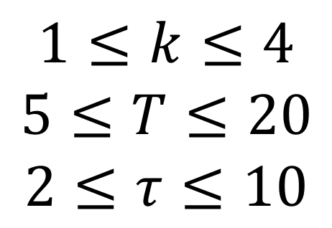
Выбор параметров объекта управления
Диапазон рассматриваемых параметров объекта
$$1≤k≤4$$
$$5≤T≤20$$
$$2≤τ≤10$$
6/16

Slide 7
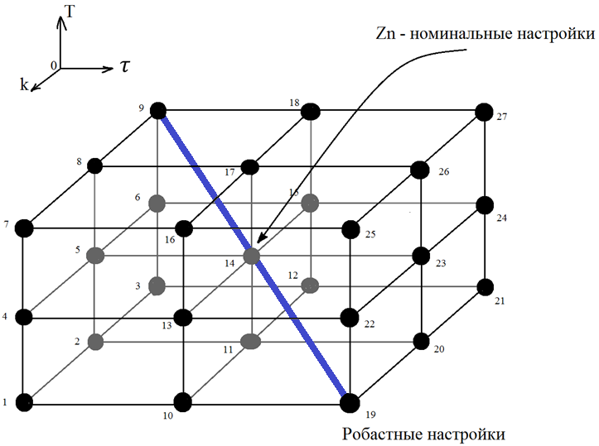
Дискретизация области неопределённости
Общее количество рассматриваемых точек
$$3^{3}=27$$
7/16

Slide 8
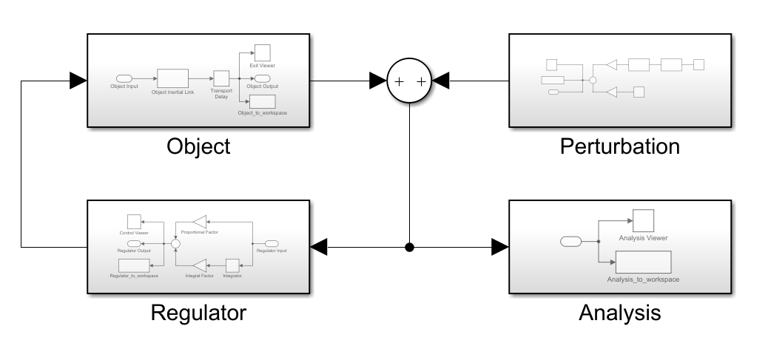
Имитационная модель для исследования робастно-адаптивного управления (1)
Общая схема имитационной модели
8/16

Slide 9
Имитационная модель для исследования робастно-адаптивного управления (2)
Схема блока возмущений имитационной модели
9/16

Slide 10
Оценка потенциальной эффективности робастно-адаптивного управления
Номер точки | Потеря эффективности, % | Номер точки | Потеря эффективности, %
1 | 1.89 | 15 | 4.91
2 | 14.33 | 16 | 22.53
3 | 24.69 | 17 | 18.50
4 | 0.53 | 18 | 1.34
5 | 1.76 | 19 | 9.30
6 | 4.62 | 20 | 4.20
7 | 0.09 | 21 | 0.34
8 | 0.13 | 22 | 20.84
9 | 31.72 | 23 | 18.15
10 | 0.10 | 24 | 8.22
11 | 0.03 | 25 | 52.27
12 | 0.55 | 26 | 36.39
13 | 7.87 | 27 | 18.94
14 | 9.01
Сравнение среднеквадратического отклонения (СКО) выходной переменной
10/16
Средний уровень потери эффективности – 11.6%

Slide 11
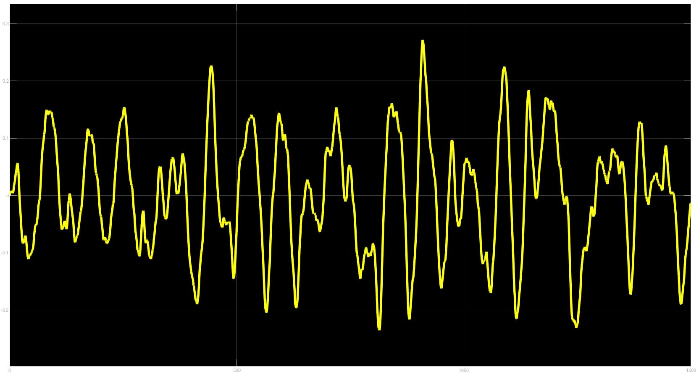
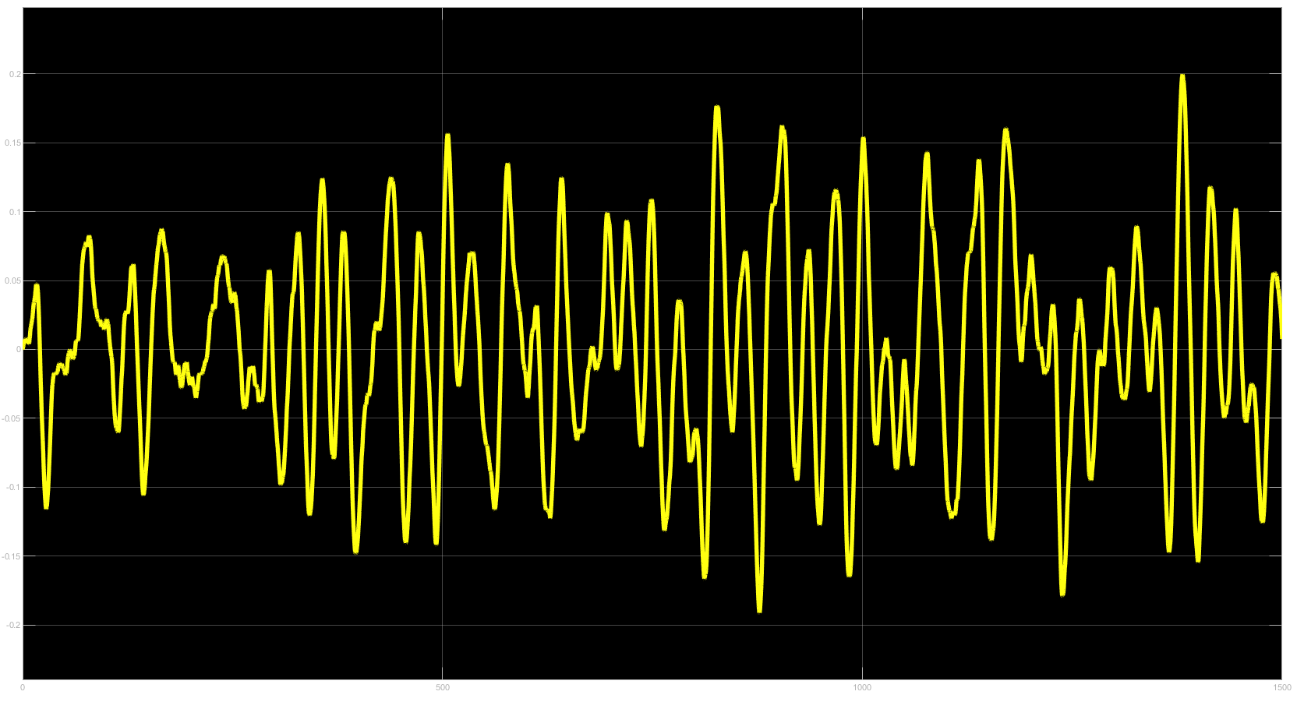
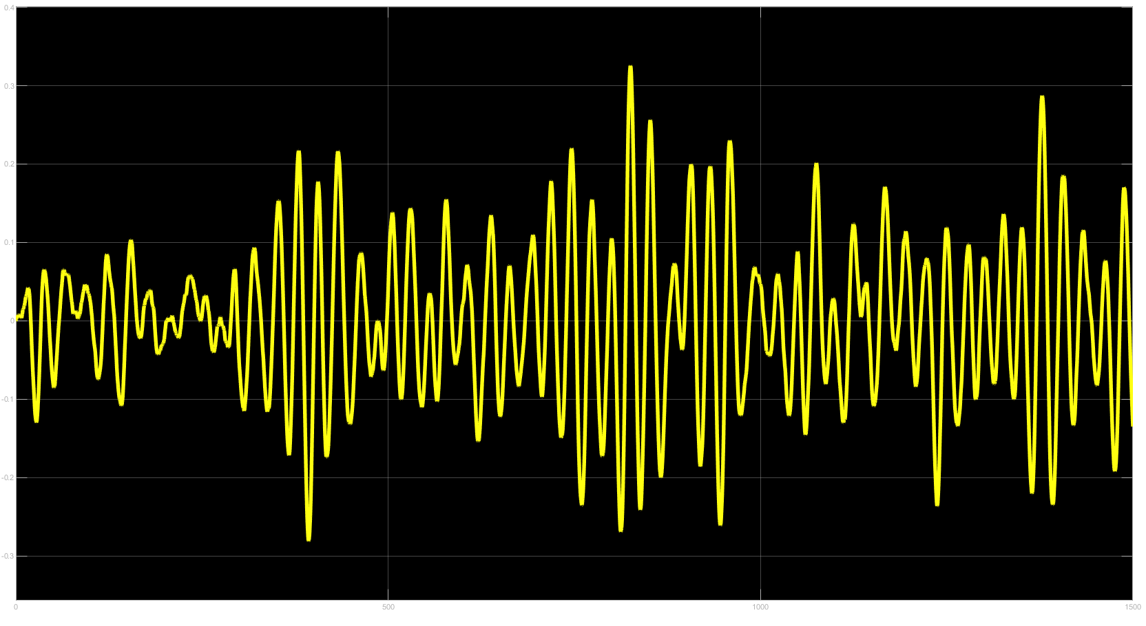
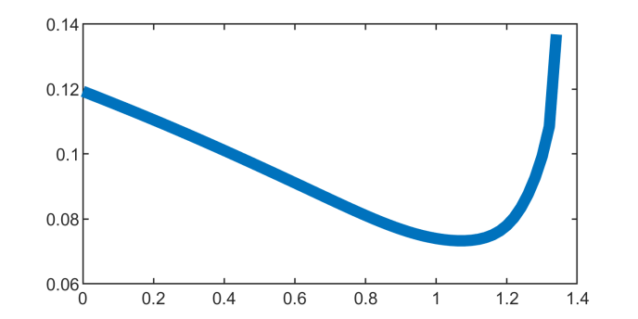
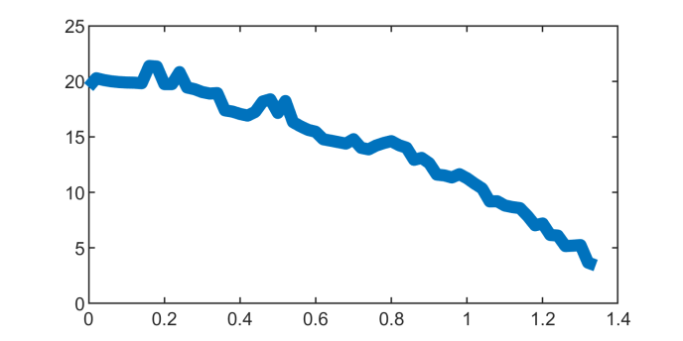
Способ поиска, основанный на анализе интервалов времени между нулями выходной переменной
$$ρ=0.4$$
$$ρ=1.08$$
$$ρ=1.3$$
СКО выходной переменной
СКО интервалов времени
11/16

Slide 12
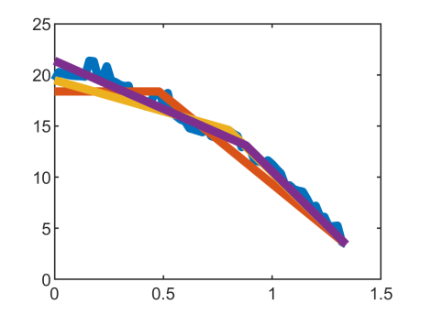
Способ поиска минимума СКО выходной переменной с помощью аппроксимации
Номер точки | Потери первой аппроксимации, % | Потери второй аппроксимации, % | Потери третьей аппроксимации, %
1 | 78.85 | 16.13 | 16.13
2 | 70.90 | 16.53 | 16.53
3 | 169.68 | 20.06 | 20.06
4 | 93.14 | 66.68 | 93.14
5 | 260.95 | 65.11 | 65.11
6 | 433.41 | 87.72 | 74.90
7 | 194.98 | 117.50 | 96.64
8 | 336.43 | 104.68 | 104.68
9 | 400.32 | 21.24 | 37.80
10 | 2.08 | 0.37 | 0.37
11 | 13.99 | 0.00 | 0.00
12 | 24.45 | 0.00 | 0.00
13 | 7.56 | 3.68 | 3.68
14 | 46.29 | 0.00 | 0.00
15 | 67.86 | 5.04 | 0.00
16 | 32.34 | 10.45 | 5.68
17 | 48.06 | 4.86 | 4.86
18 | 101.75 | 0.00 | 0.89
19 | 0.00 | 0.00 | 0.00
20 | 4.47 | 2.68 | 2.68
21 | 31.00 | 1.07 | 1.07
… | … | … | …
Средние потери первой аппроксимации, % | Средние потери второй аппроксимации, % | Средние потери третьей аппроксимации, %
92.30 | 20.99 | 20.99
Пример аппроксимации зависимости СКО интервалов времени между нулями выходной переменной от параметра $ρ$ для точки 16
12/16

Slide 13
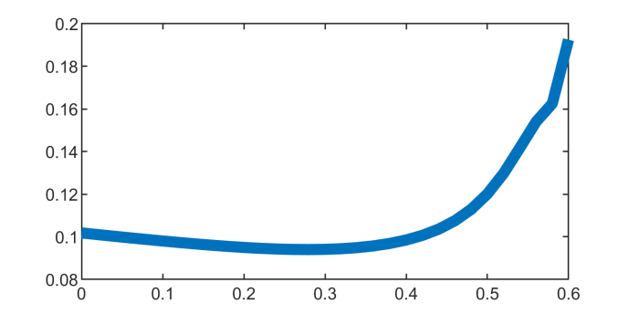
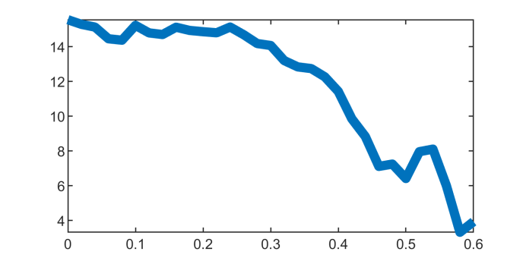
Статистический способ поиска минимума СКО выходной переменной
Зависимость СКО выходной переменной от параметра $ρ$ для точки 19
Зависимость СКО интервалов времени между нулями выходной переменной от параметра $ρ$ для точки 19
Значение параметра n | Средние потери эффективности по сравнению с минимальным значением, % | Средние потери эффективности по сравнению с робастным значением, %
2 | 13.70 | -41.98
3 | 41.84 | -12.28
Безопасный диапазон значений $ρ:$ [0; 0.28]
13/16

Slide 14
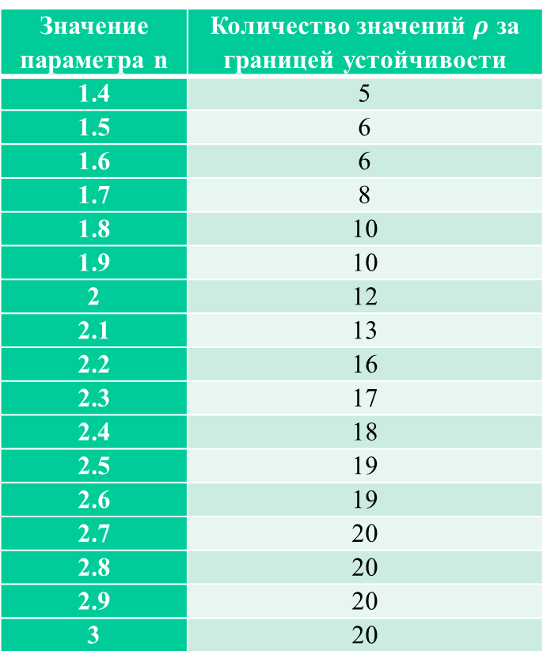
Оптимизация статистического способа поиска минимума СКО выходной переменной
Значение параметра n | Количество значений $ρ$ за границей устойчивости
1.4 | 5
1.5 | 6
1.6 | 6
1.7 | 8
1.8 | 10
1.9 | 10
2 | 12
2.1 | 13
2.2 | 16
2.3 | 17
2.4 | 18
2.5 | 19
2.6 | 19
2.7 | 20
2.8 | 20
2.9 | 20
3 | 20
14/16

Slide 15
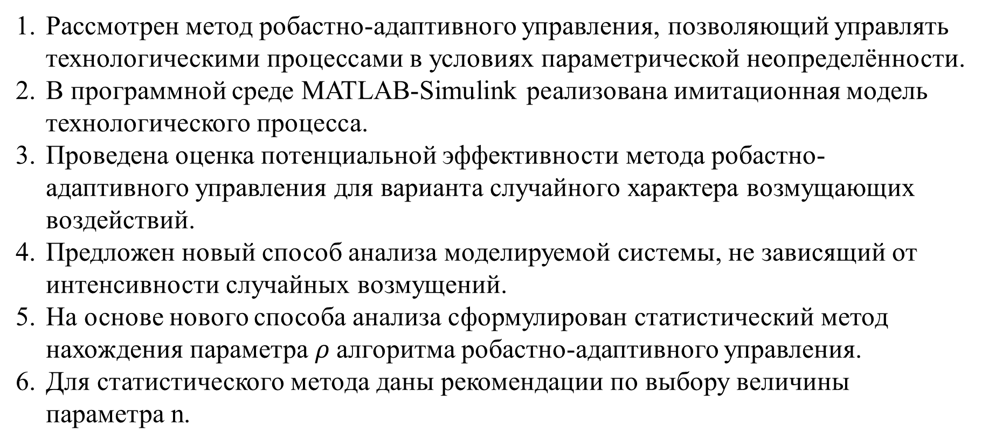
Заключение
Рассмотрен метод робастно-адаптивного управления, позволяющий управлять технологическими процессами в условиях параметрической неопределённости.
В программной среде MATLAB-Simulink реализована имитационная модель технологического процесса.
Проведена оценка потенциальной эффективности метода робастно-адаптивного управления для варианта случайного характера возмущающих воздействий.
Предложен новый способ анализа моделируемой системы, не зависящий от интенсивности случайных возмущений.
На основе нового способа анализа сформулирован статистический метод нахождения параметра $ρ$алгоритма робастно-адаптивного управления.
Для статистического метода даны рекомендации по выбору величины параметра n.
15/16

Slide 16
Спасибо за внимание
16/16

